Slide 1
Интернет-ресурс на тему
«Киногерои»
Автор: Залетин Н.А.
Группа: ИКБО-01-19

Slide 2
Анализ предметной области
После изучения интернет-ресурсов похожей тематики были сформулированы положения, которым должен удовлетворять интернет-ресурс:
Информативность (пользователь должен получить всю, интересующую его информацию)
Интуитивность – интерфейс сайта безошибочно направляет пользователя туда, куда задумал разработчик
Красивым с точки зрения дизайна

Slide 3
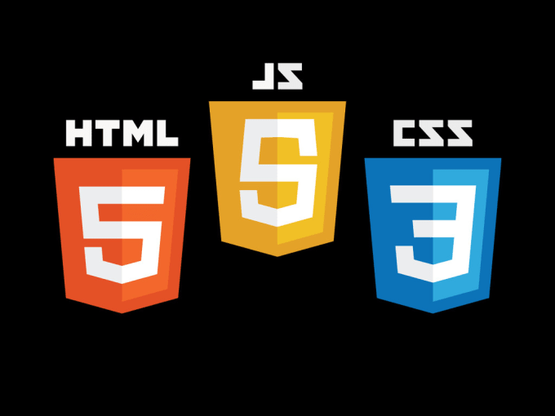

Используемые технологии
Для разработки:
HTML5, CSS3, JavaScript.
В качестве хостинга: GitHub Pages.

Slide 4
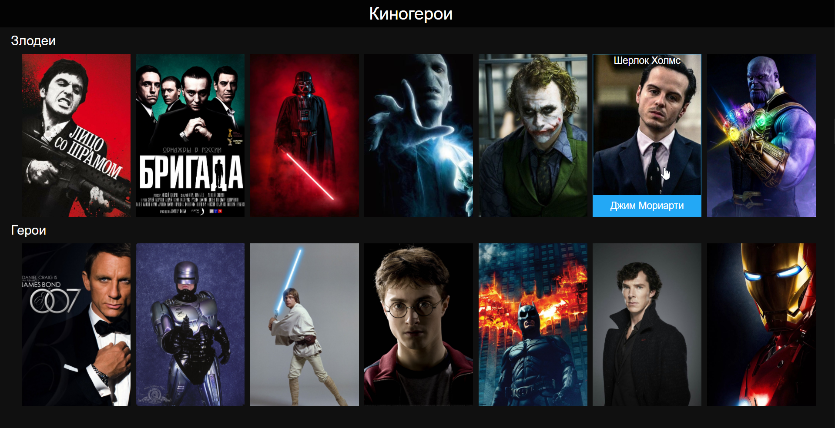
Дизайн интерфейса

Slide 5
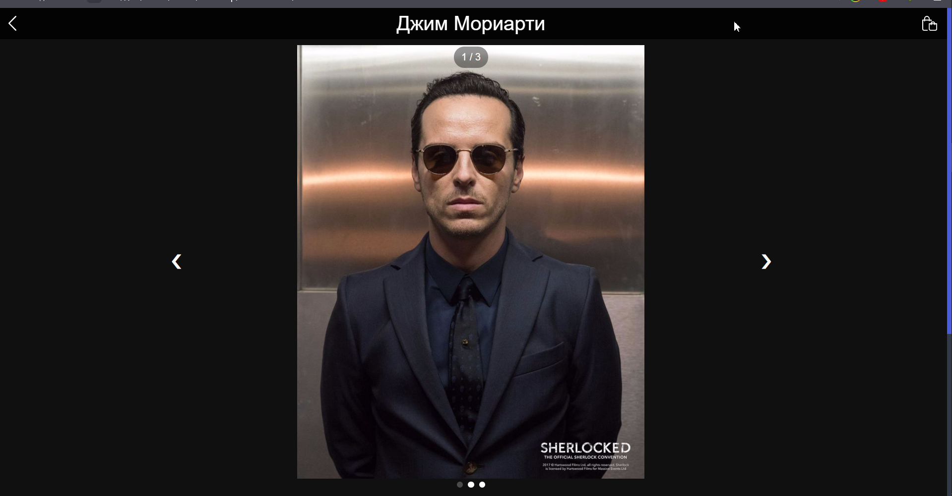
Дизайн интерфейса

Slide 6
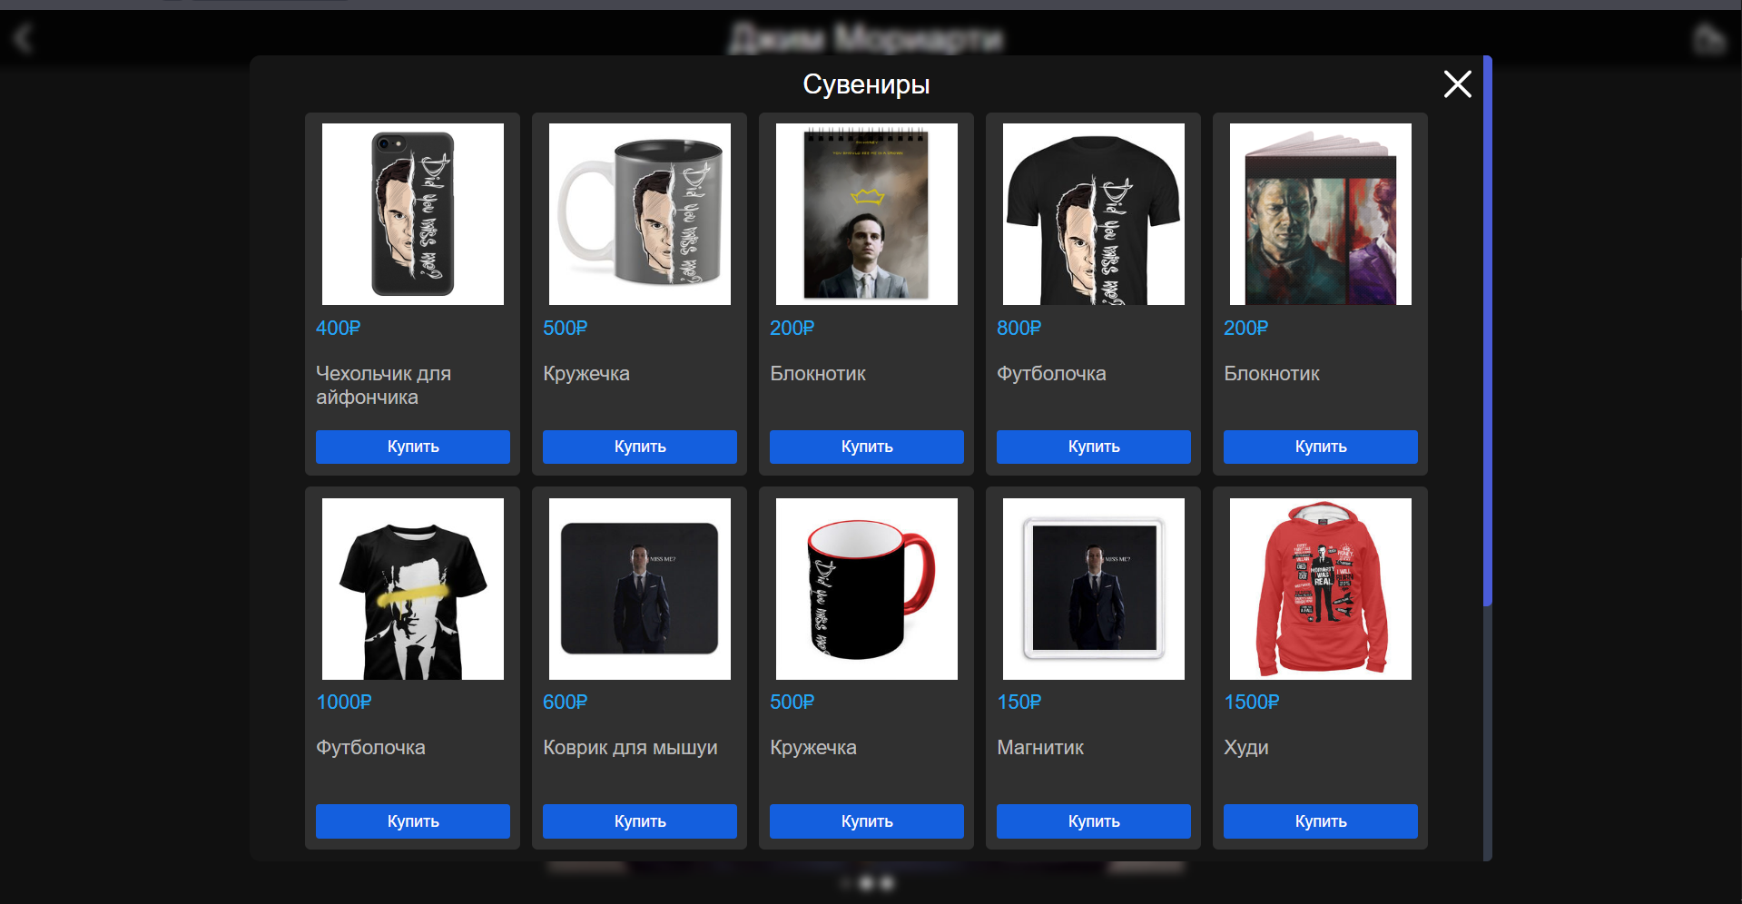
Дизайн интерфейса

Slide 7
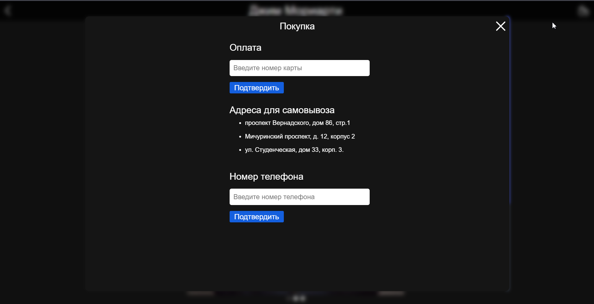
Дизайн интерфейса

Slide 8
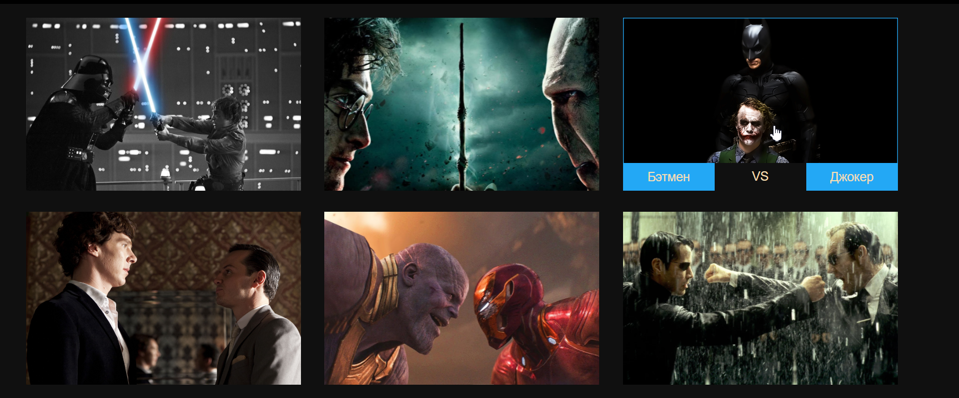
Дизайн интерфейса

Slide 9
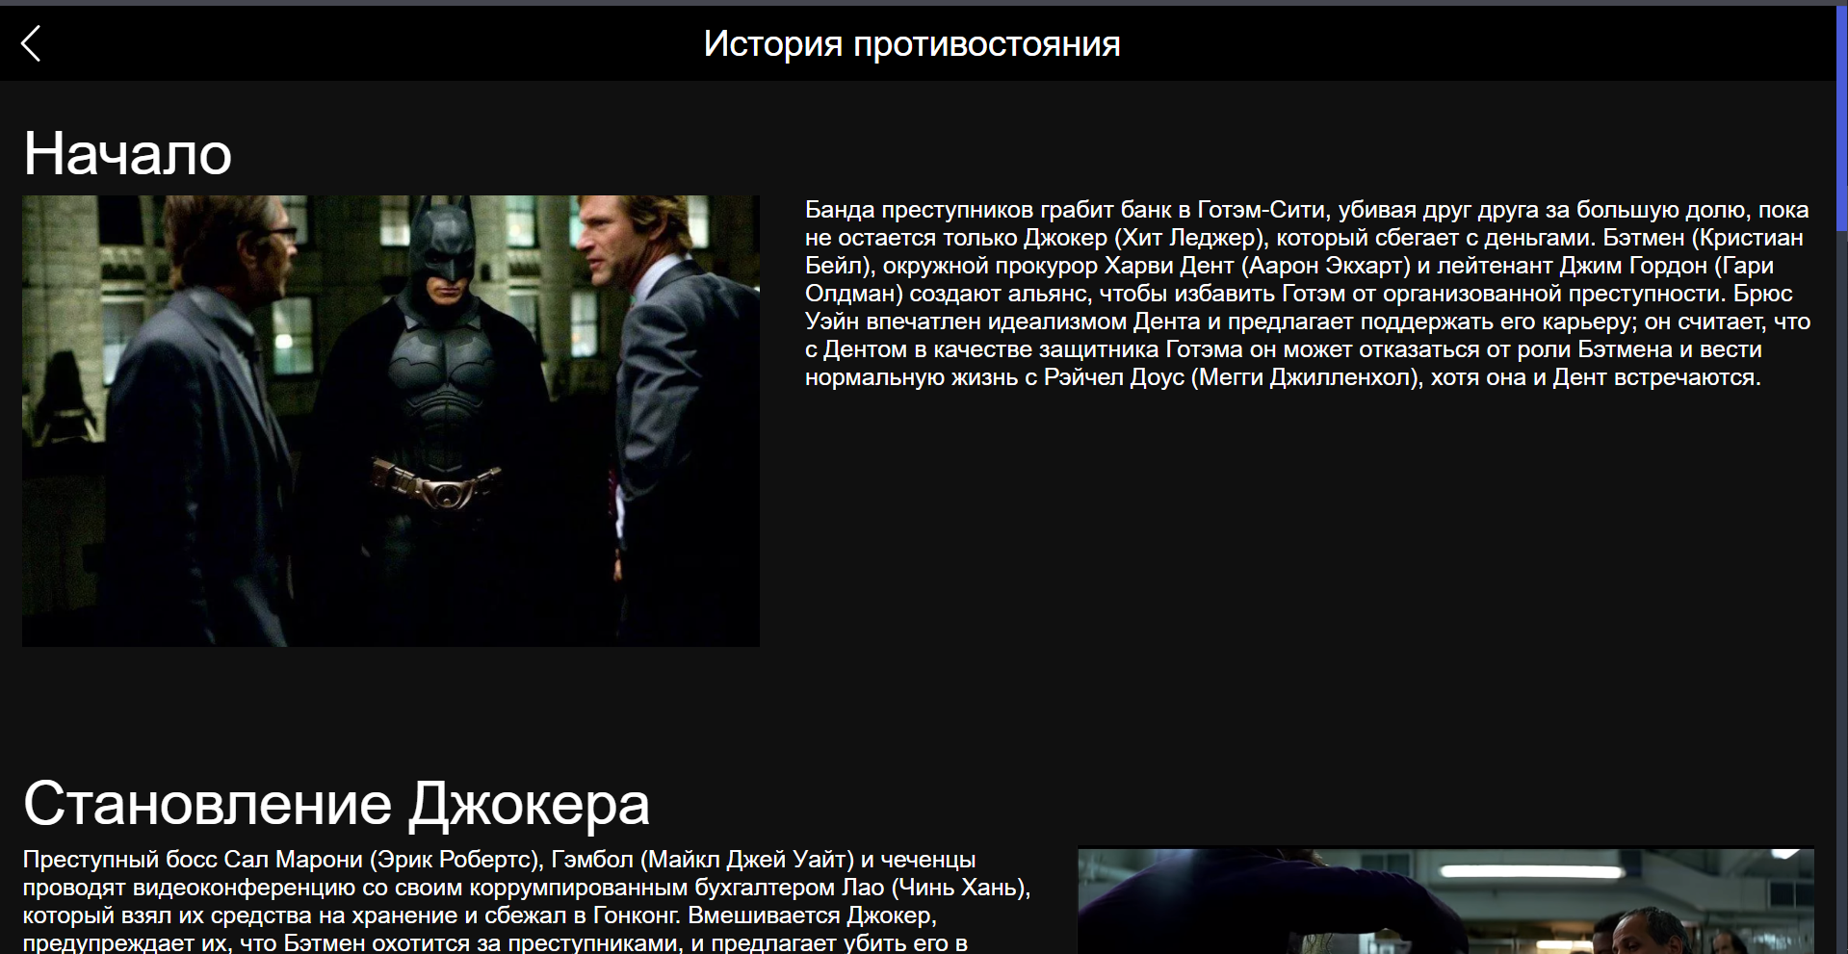
Дизайн интерфейса

Slide 10
Благодарю за внимание

